Slide 1
PROYECTO FINAL VISION ARTIFICIAL
CONTEO DE CARACTERES Y PALABARAS DE UNA IMAGEN CON TEXTO

Slide 2
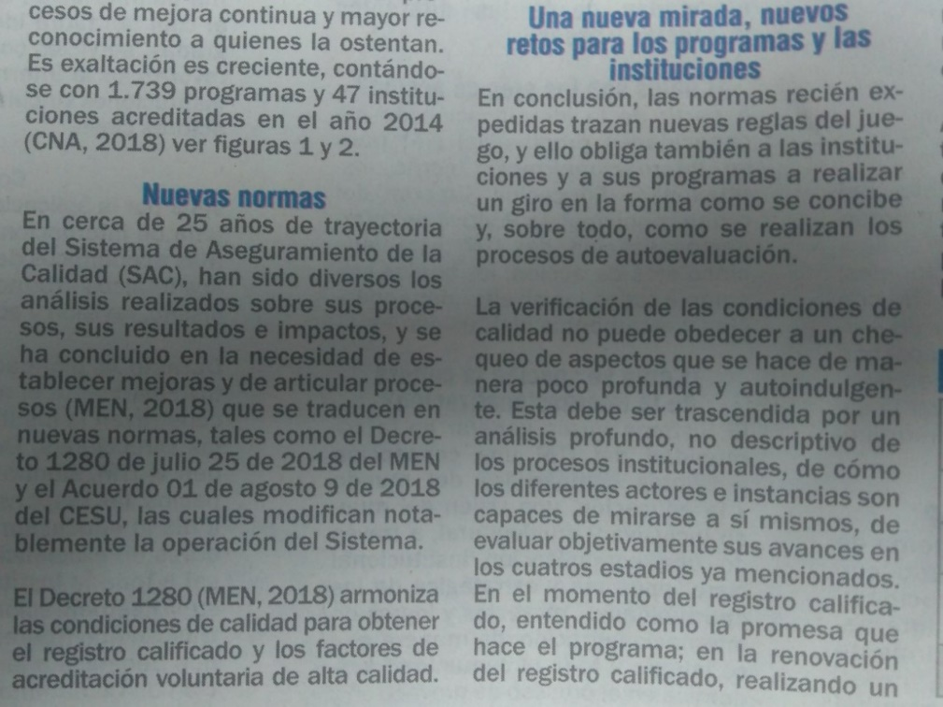
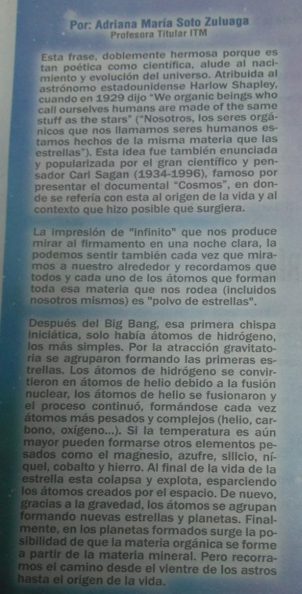
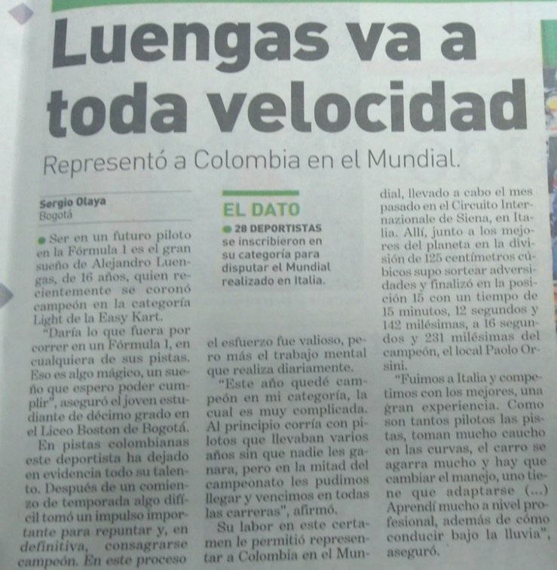
PRE-PROCESAMIENTO DE LA IMAGEN
SE UTILIZARON LAS IMÁGENES:
IMÁGENES ORIGINALES

Slide 3
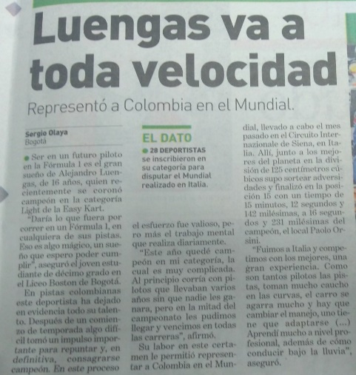
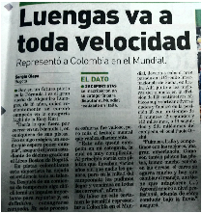
PRE-PROCESAMIENTO DE LA IMAGEN
A CADA UNA DE LAS IMÁGENES SE LES REALIZO EL SIGUIENTE PROCESO.
ECUALIZACION DEL HISTOGRAMA, SE UTILIZO DEBIDO A QUE ESTA TECNICA NO NECESITA EL PASO DE PARAMETROS PARA MEJORAR LA IMAGEN.
IMAGEN ORIGINAL
IMAGEN ECUALIZADA
YcbCr

Slide 4
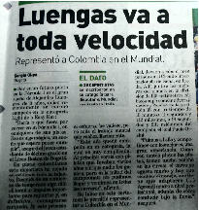
PRE-PROCESAMIENTO DE LA IMAGEN
APLICACIÓN DE FILTRO UNIFORME DE 1 X 1
IMAGEN ECUALIZADA
YcbCR
IMAGEN CON FILTRO
UNIFORME DE 1 x 1

Slide 5
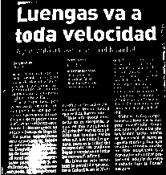
PRE-PROCESAMIENTO DE LA IMAGEN
SE APLICO KMeans, YA QUE ESTA TECNICA NO DEPENDE DEL PASO DE PARAMETROS.
IMAGEN CON FILTRO
UNIFORME DE 1 x 1
IMAGEN CON KMeans

Slide 6
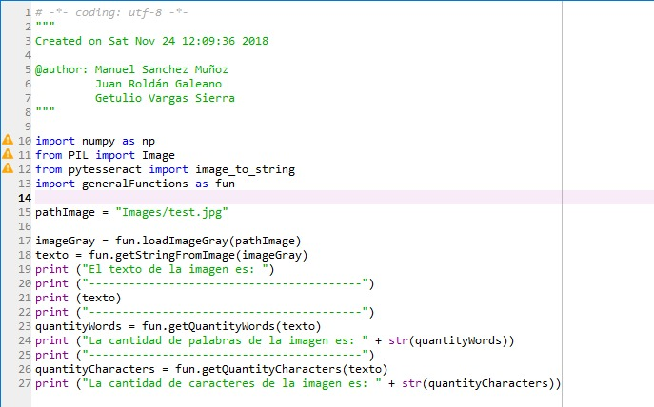
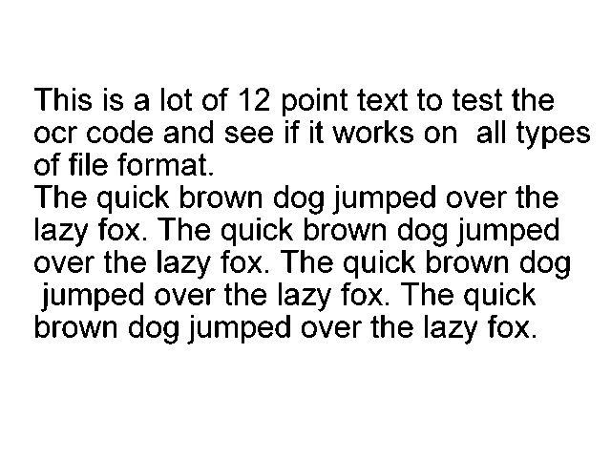
CONTEO DE OBJETOS EN LA IMAGEN
LUEGO DE OBTENER LAS IMÁGENES BINARIAS APLICANDO KMeans, SE PROCEDE A UTILIZAR EL SIGUIENTE CODIGO PARA EL CONTEO DE PALABRAS Y CARACTERES.

Slide 7
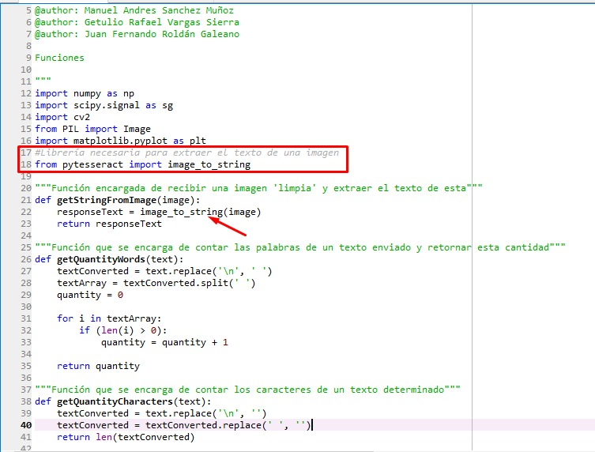
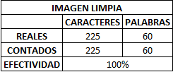
CONTEO DE OBJETOS EN LA IMAGEN
LA LIBRERÍA QUE SE UTILIZO EN ESTE CASO ES:

Slide 8
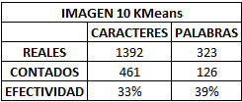
RESULTADOS APLICANDO KMeans
PARA REALIZAR EL PROCESO COMPLETO, SE PROCEDE A UTILIZAR LAS FUNCIONES Y CODIGO DE CONTEO CON LAS IMÁGENES DONDE SE APLICO KMeans.
IMAGEN CON KMeans

Slide 9
CONCLUSIONES
LAS TECNICAS UTILIZADAS EN EL PRESENTE TALLER EVITAN DEPENDER DEL PASO DE PARAMETROS, ESTO DEBIDO A QUE ESTOS PARAMETROS SON SUBJETIVOS, PORQUE DEPENDEN DEL OJO HUMANO.
LA TECNICA UTILIZADA PARA EL CONTEO DE OBJETOS NO ES LA ADECUADA, DEBIDO A QUE ESTA TECNICA DEPENDE DE UN TEXTO MUY LIMPIO.
PARA SOLUCIONAR UN PROBLEMA NO ES NECESARIO USAR TODAS LAS TECNICAS DE PRE-PROCESAMIENTO, EN ALGUNAS OCASIONES UNAS TECNICAS FUNCIONARAN MEJOR QUE OTRAS, TODO DEPENDE DEL CONTEXTO DEL PROBLEMA.

